Slide 1
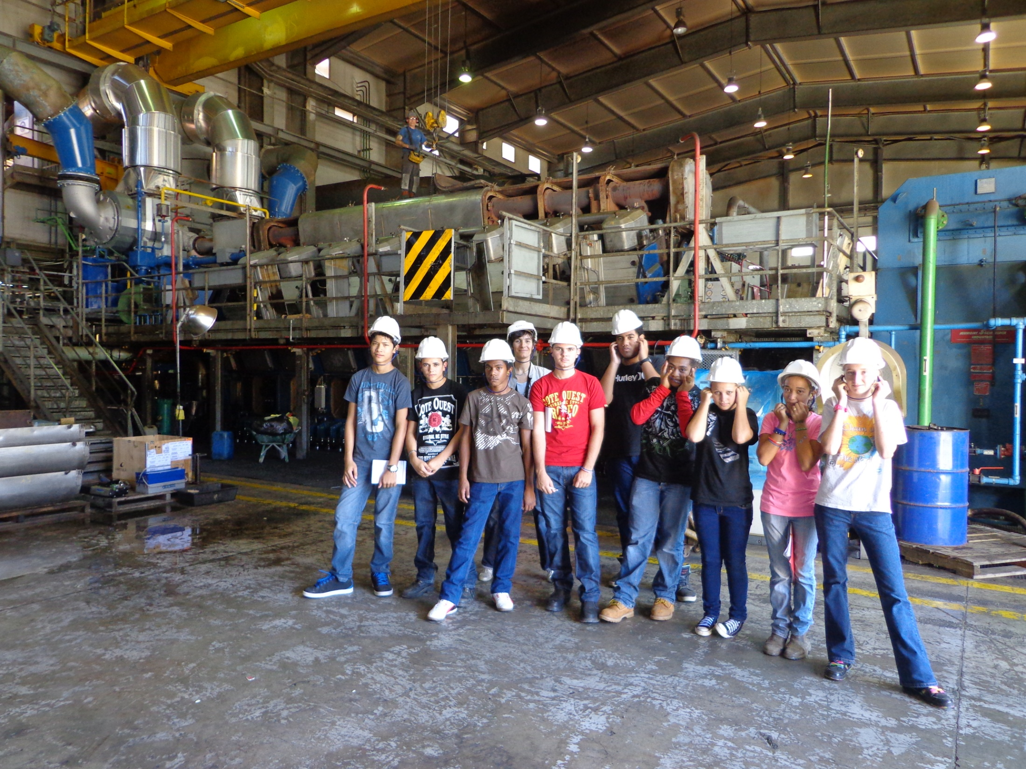
Centrale Thermique de Népoui
Nous, élèves de DP3, avons effectué une visite de la Centrale Thermique de Népoui le 27 mars 2015.

Slide 2
Nous sommes arrivés à la Centrale thermique à 10h15 et le chef de la centrale, Cyril Bernard nous a emmenés dans la salle de contrôle où se trouvait le chef de quart.

Slide 3
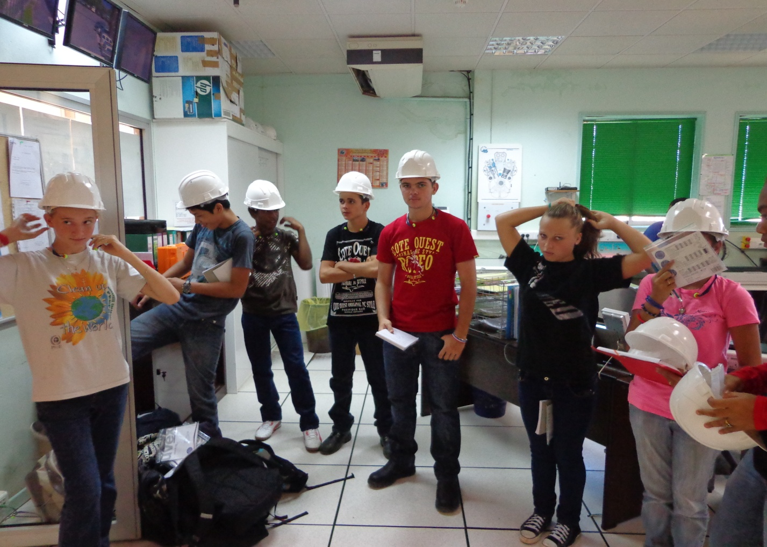
Dans la salle de contrôle:
Où nous nous sommes équipés pour nous rendre dans la salle des moteurs.

Slide 4
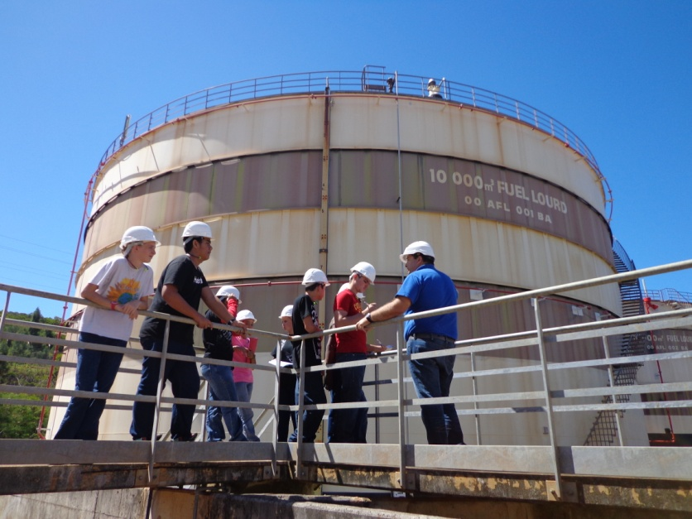
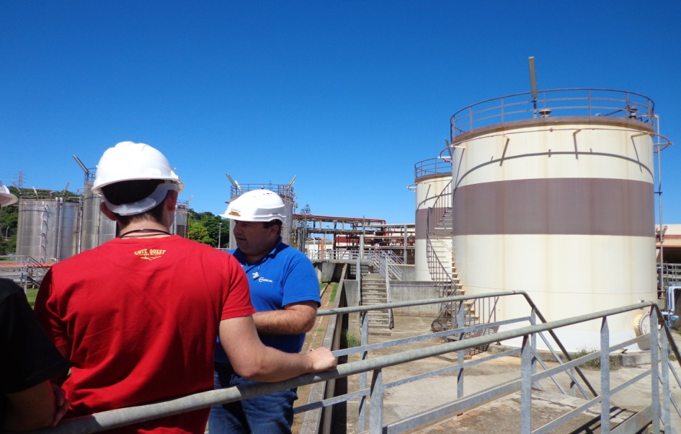
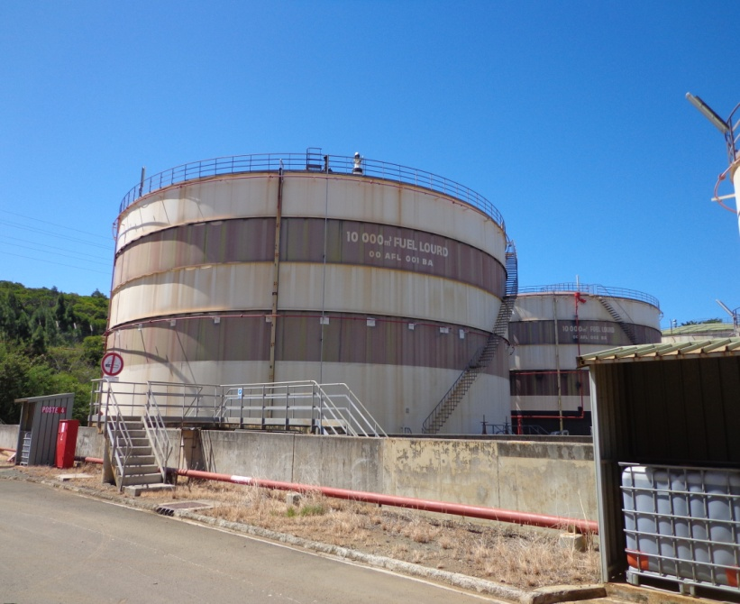
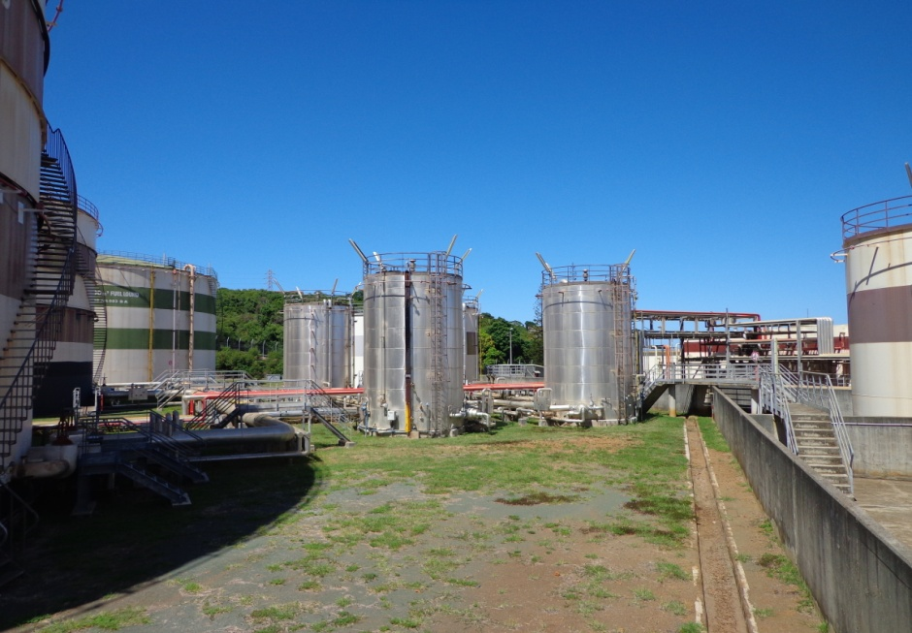
Avant d’aller dans la salle des moteurs, Mr Cyril BERNARD nous a expliqué a quoi servaient les cuves.

Slide 5
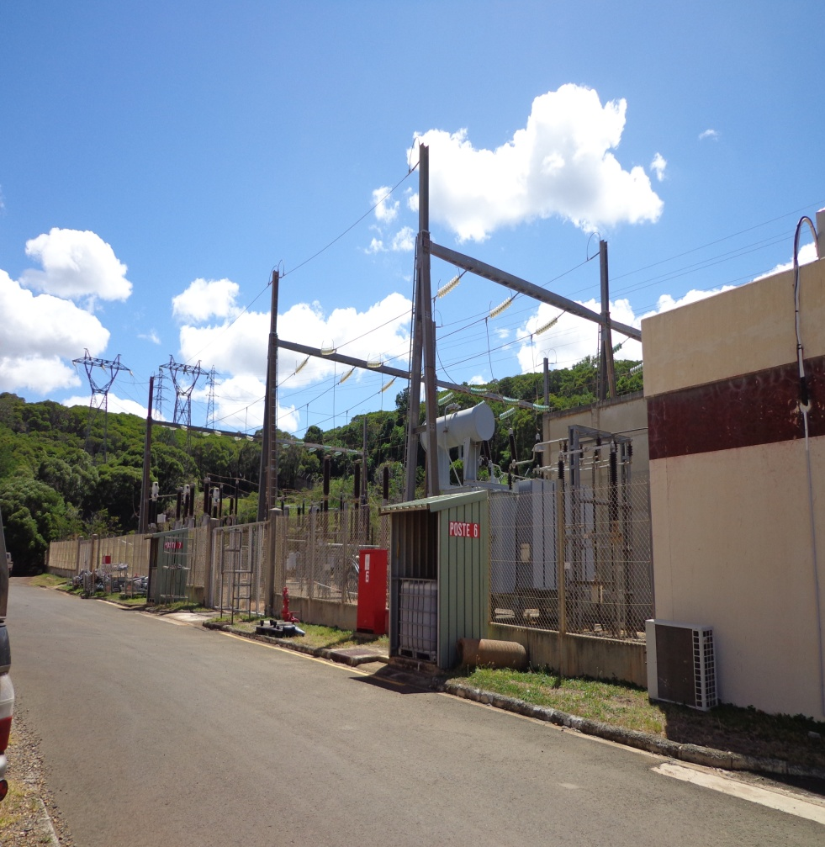
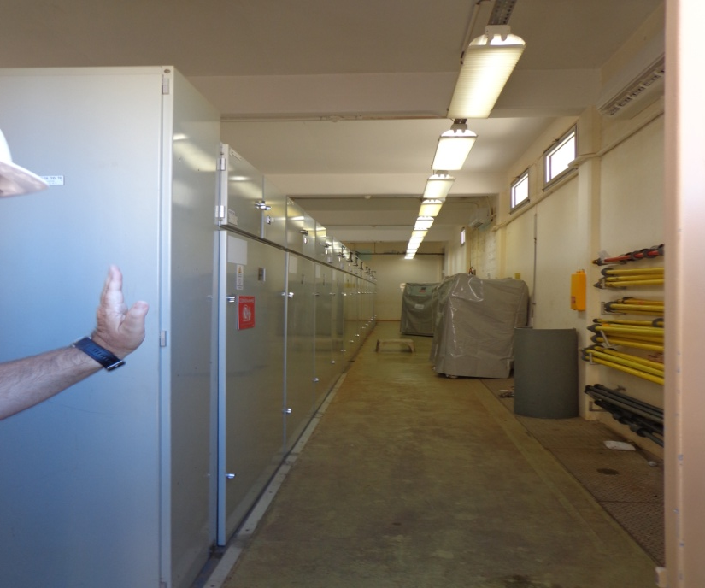
Après les cuves, nous avons vu d’où partait le courant produit par la centrale.
Notes:
nous sommes allés dans une salle où il y avait des cables électriques qui proviennent des moteurs pour pouvoir voir sur les ordinateurs si il ya des problèmes qui surviennent sur les moteurs .et ensuite nous sommes remontés dans la salle de contrôle .

Slide 6
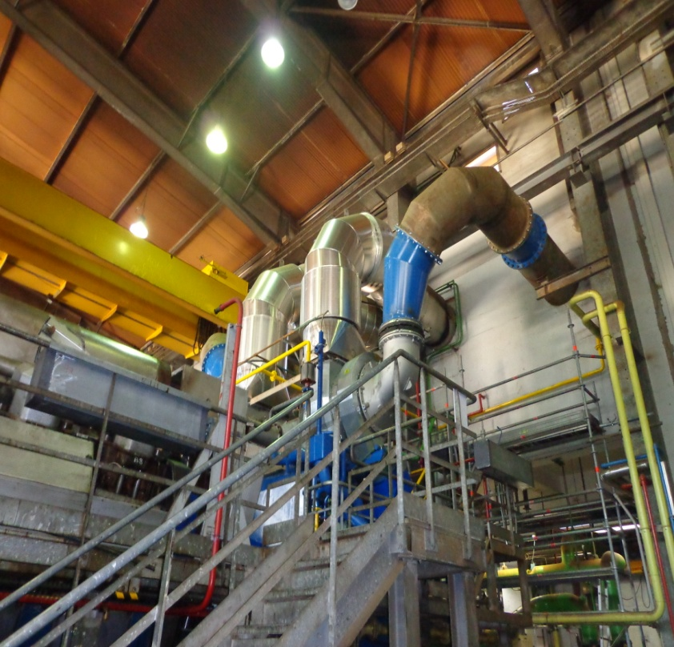
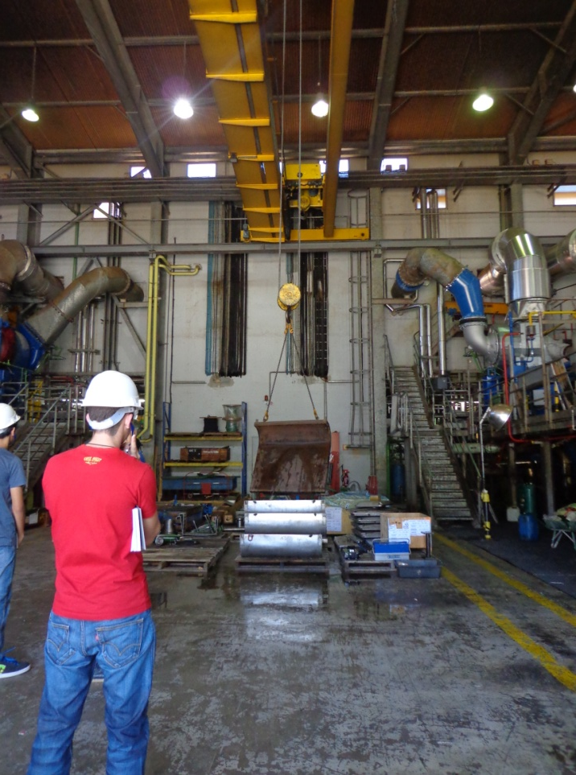
Ensuite, nous sommes entrés dans la salle des moteurs où le bruit était très fort:

Slide 7
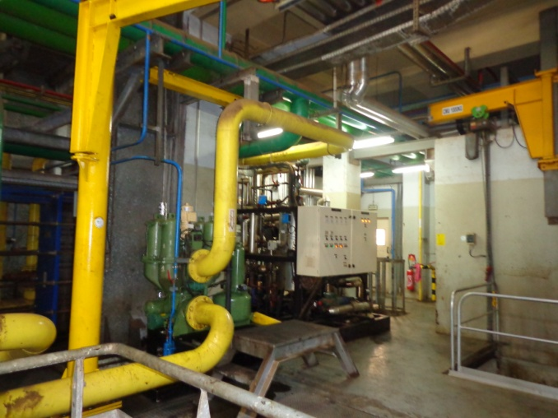
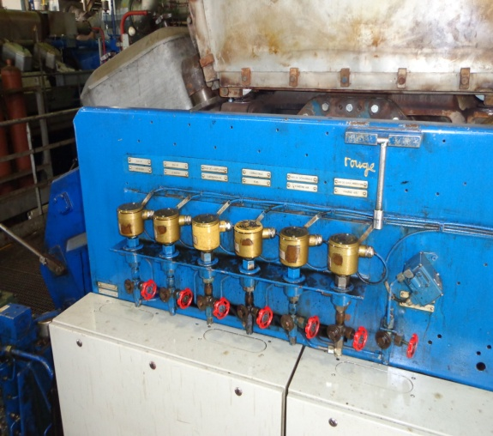
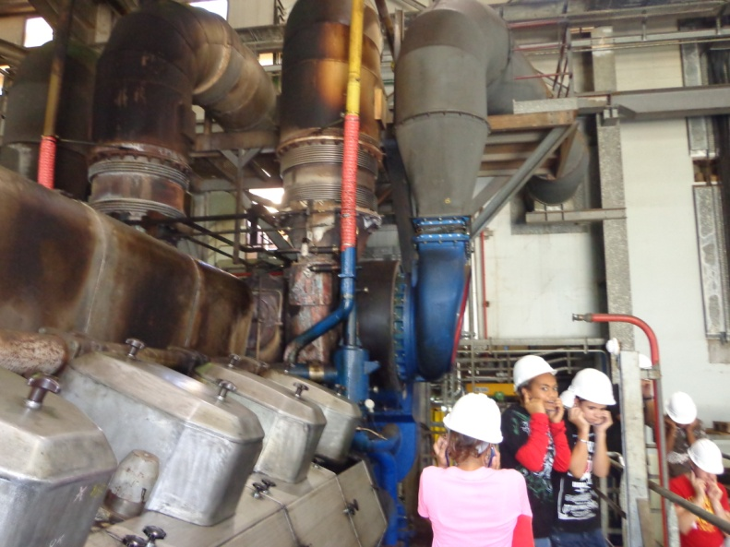
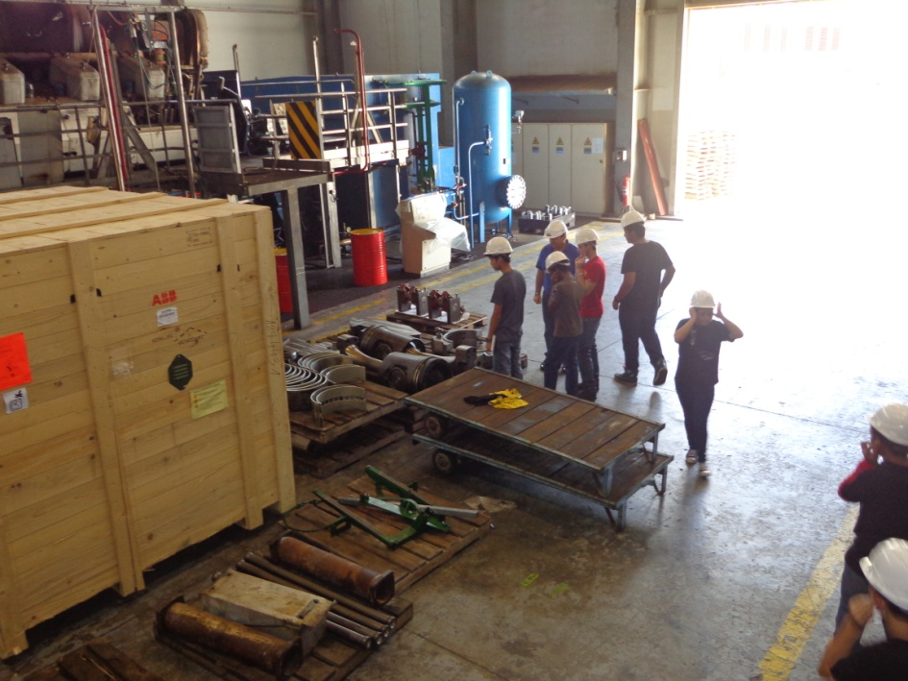
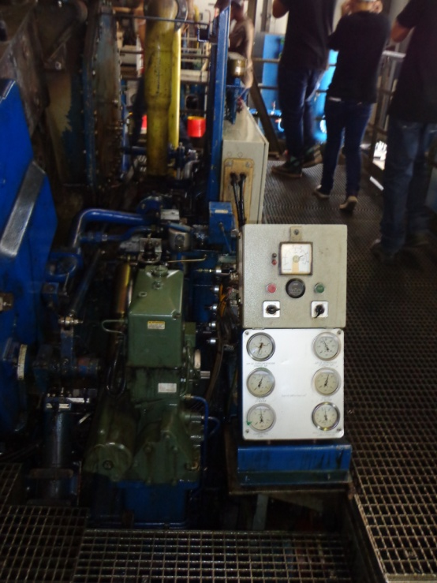
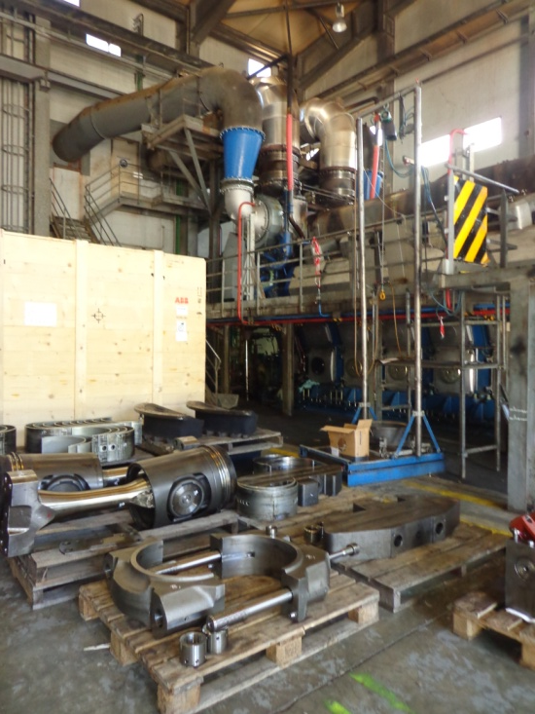
D’autres photos de la salle des moteurs

Slide 8
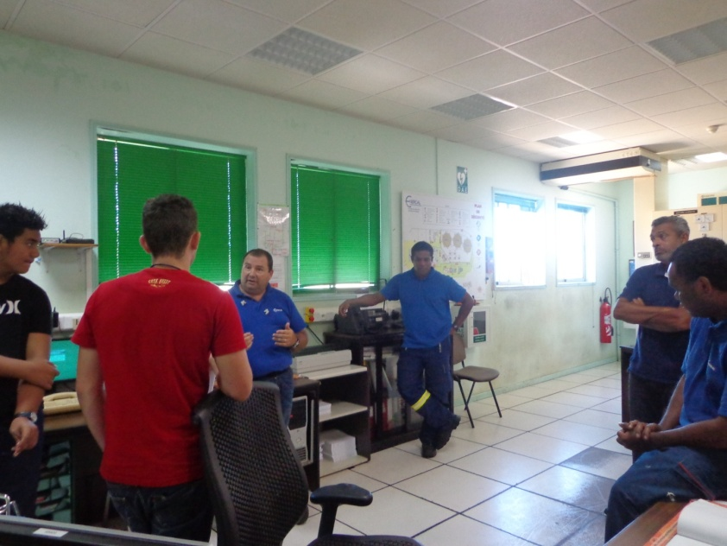
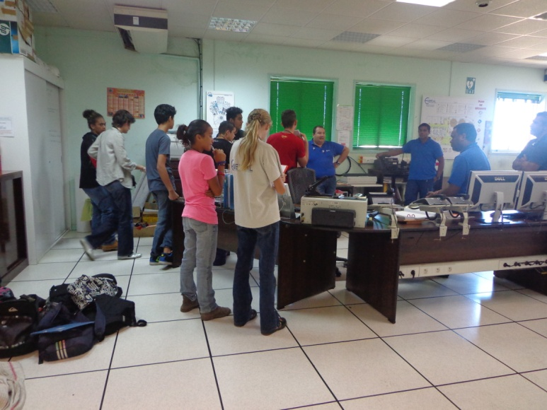
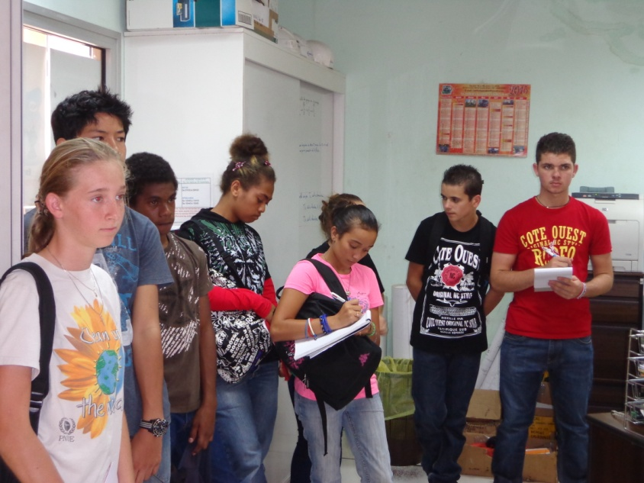
Retour dans la salle de contrôle pour plus d’informations:

Slide 9
Après avoir posé des questions aux agents de la centrale et écouté leurs explications, nous avons pu comprendre que les principaux métiers que l’on peut trouver dans une Centrale Thermique sont:
-Les métiers de l’Exploitation :
-Chef d’exploitation
-Agent d’exploitation
-Technicien d’exploitation
-Les métiers du Secrétariat :
-Secrétaire
-Standardiste
-Administration
-Les métiers de la Production
- Les métiers de la Maintenance :
-Electricien
-Mécanicien
-Et les métiers du Transport

Slide 10
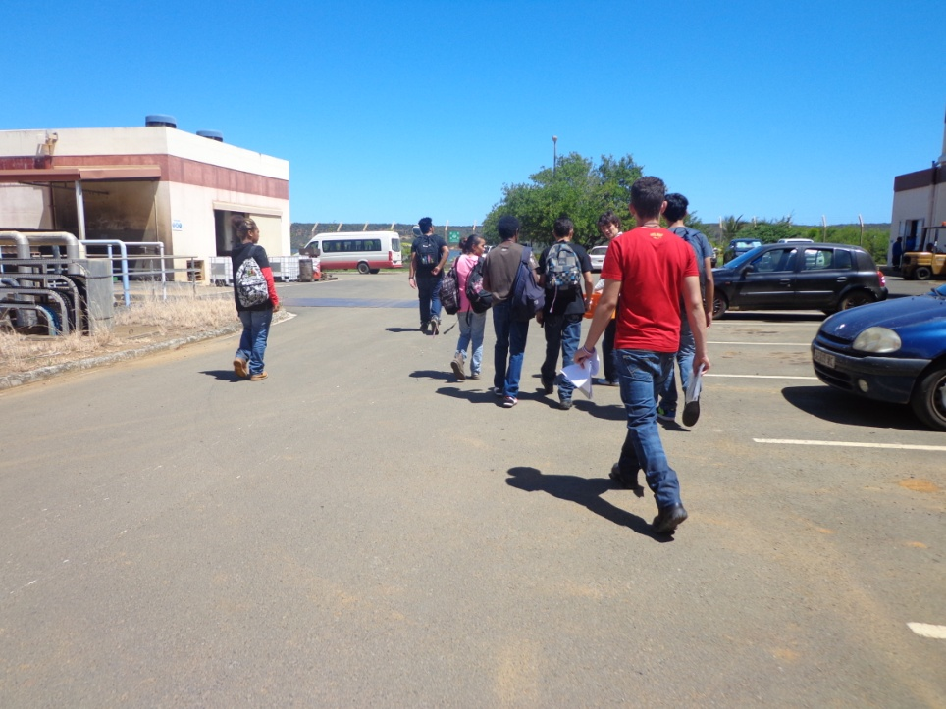
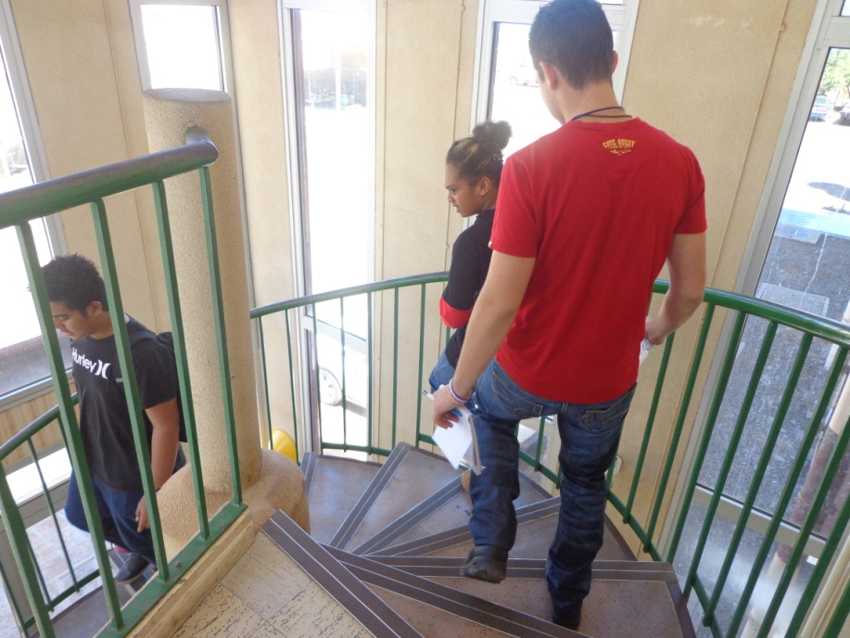
Ensuite, une fois notre visite terminée, nous avons remercié Mr Cyril BERNARD et son équipe pour cette belle visite.

Slide 11
Cette visite nous a appris beaucoup de choses (les conditions de travail, les parcours scolaires,…).
Nous avons beaucoup aimé cette sortie, celle-ci nous a aidé a comprendre exactement le fonctionnement d’une Centrale Thermique et à découvrir ses principaux métiers.

Slide 12
